Slide 1

本章、本讲要点
机械加工工艺过程
生产纲领和生产类型
机械加工工艺规程概述
结构工艺性
拟定工艺规程的几个主要问题
工艺过程的时间定额
提高机械加工劳动生产率的技术措施

Slide 2
结构工艺性
结构与工艺的联系
毛坯结构工艺性
零件结构工艺性

Slide 3

结构和工艺的联系
结构工艺性
  机器和零件的结构是否便于加工、装配和维修。
  在满足机器工作性能的前提下是否能适应经济、高效制造过程的要求，达到优质、高产、低成本。
衡量结构工艺性的依据：产品的加工量、生产成本和材料的消耗。

Slide 4
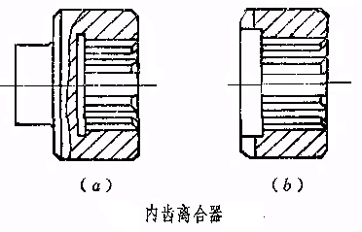
结构和工艺的联系
影响结构工艺性的因素
  生产类型
  制造条件
  工艺技术的发展
单件小批生产：通用设备和工艺装备、生产效率低、普通制造方法。
大批大量生产：高效、自动化设备和工艺装备，先进制造方法。
产品结构应适应不同工艺装备和工艺方法。
在一种生产类型中好的结构，未必适应其他生产类型。

Slide 5
结构和工艺的联系
影响结构工艺性的因素
  生产类型
  制造条件
  工艺技术的发展
毛坯生产能力及技术水平
机械加工设备和工艺装备规格及性能
热处理设备条件与能力
技术人员和工人的技术水平
辅助部门的制造能力和技术力量
与企业的技术条件相适应

Slide 6
结构和工艺的联系
影响结构工艺性的因素
  生产类型
  制造条件
  工艺技术的发展
电火花、电解、激光、电子束、超声波加工等特种加工技术；
精密铸造、轧制成形、粉末冶金；
真空技术、离子氮化、镀渗技术。
以往认为不好的结构，变得简便和经济。

Slide 7
结构和工艺的联系
结构工艺性具有综合性
  对毛坯制造、机械加工、装配调试整个工艺过程进行综合分析比较，全面评价；
  便于拆装、迅速更换和修理。
结构工艺性具有相对性
  不同生产规模、不同生产条件，产品结构工艺性要求不同，如前所述；
  现代制造技术的发展，如柔性制造系统，设备昂贵，改善结构工艺性，缩短辅助时间，提高机床利用率，工艺发展如前所述。

Slide 8
毛坯结构工艺性——铸件
铸件形状尽量简单，以利于分模；
泥芯及熔模的制造，避免不规则分型面；
铸件的垂直壁或肋都应有拔模斜度，内表面 斜度大于外表面，便于取模取芯；
为防止浇注不足，铸件壁厚不能太小，应依据铸件尺寸来确定；
为防止挠曲变形，铸件应采用对称截面，减少大的水平面，利于补缩和排气。

Slide 9
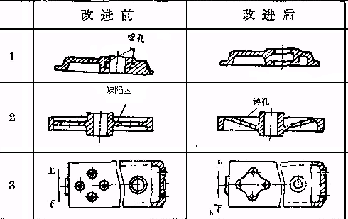
铸件毛坯结构工艺性
壁厚不均匀、断面厚大，易产生缩孔
减少大的水平平面，便于杂质和气体排除，减少内应力
铸件表面的局部凸台应连成一片

Slide 10
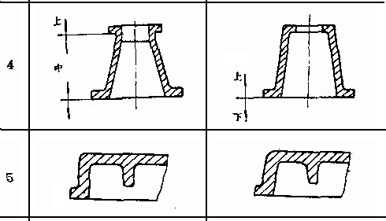
铸件毛坯结构工艺性
分型面应尽量减少，三箱变为两箱
起模方向具有结构斜度

Slide 11
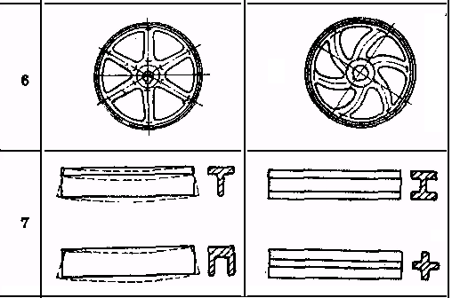
铸件毛坯结构工艺性
铸件结构不阻碍材料收缩，大轮辐成弯曲形或锥形辐板
细长件或大平板件收缩时易挠曲，改为对称截面或合理设置加强筋

Slide 12
毛坯结构工艺性——锻件
锻造毛坯形状尽量简单，对称，避免柱体部分交贯，及主要表面上有不规则凸台；
毛坯形状允许有水平分模面，最大尺寸在分模面上，简化锻模结构；
模锻毛坯应有拔模斜度和圆角，槽和凹凸只允许沿模具运动方向分布，便于毛坯从模具中取出，防止锻造缺陷，延长模具寿命；
毛坯形状不应引起模具侧向移动，使上下模错位；
零件壁厚差不能太大，薄壁冷却快，阻止金属流动，降低模具寿命。

Slide 13
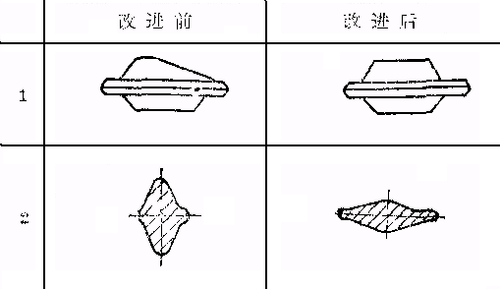
锻件毛坯结构工艺性
形状不对称，上下模易错位
最大尺寸在分模面上，减少型腔深度，利于金属充填

Slide 14
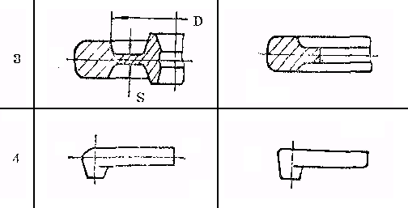
锻件毛坯结构工艺性
断面形状变化不应过大，壁厚s不能太薄，D<＝12s，避免降低模具寿命，增加飞边损失
使毛坯在半模内成形，利于提高质量，降低成本

Slide 15
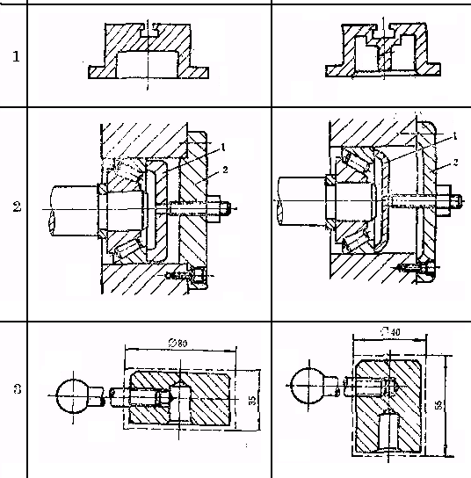
零件结构工艺性
局部增设塔子，合理布置加强筋，减轻重量，增加刚性
减轻零件重量，节省材料、工时，便于选用加工设备、存放、运输和装卸。
冷冲压件代替铸件1，2，节省材料和车前工时
采用轧制型材，减小直径，节省材料

Slide 16
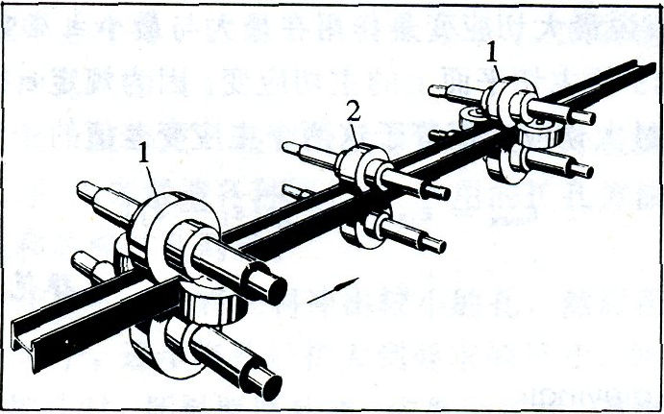

Slide 17
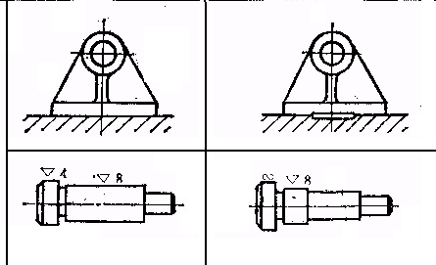
零件结构工艺性
保证加工的可能性和经济性，考虑安装、对刀、测量和提高切削效率。
减少底座加工面积，铸出凸台，减少加工量，减小不平度误差，提高接触刚度
减少配合表面长度，若采用冷拉钢件，销轴头部可不加工

Slide 18
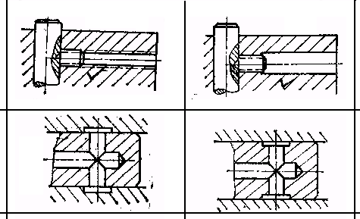
零件结构工艺性
减少深螺纹孔加工
阀孔内割槽改为阀芯上切槽，外圆比内孔加工方便，槽间距易于保证

Slide 19
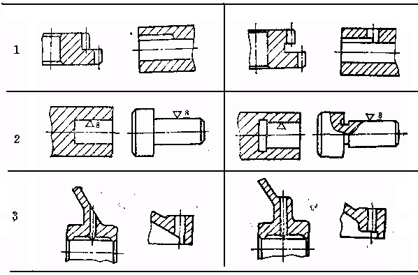
零件结构工艺性
齿轮、螺纹、键槽加工必须有退刀槽，否则引起刀具损坏
盲孔、阶梯轴磨削，无退刀槽，不能清角，影响配合及砂轮磨损
钻头切入切出口应为平面，否则钻头径向受力不均易折断

Slide 20
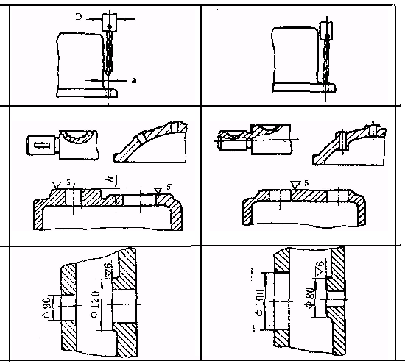
零件结构工艺性
钻头无法达到加工位置，应使尺寸a>D/2
键槽，销孔尽量布置在同一方向上，孔口凸台高度应为同一平面，加工只需一次安装和对刀
箱体内壁凸台不应过大，便于刮削

Slide 21
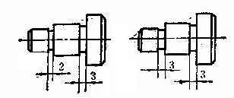
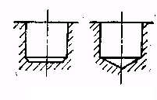
零件结构工艺性
零件尺寸规格标准化，尺寸一致，节约工具，减少工艺准备，简化工艺装备，避免专门制备，减少刀具规格。

Slide 22
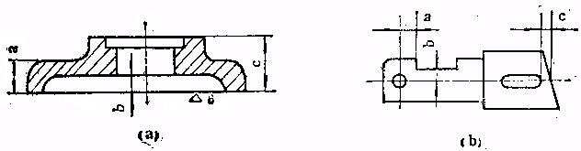
零件结构工艺性
正确标注尺寸，符合尺寸链最短原则，使累积误差最小。
避免从轴线、锐边、假想平面或中心线难于测量的基准标注尺寸。
避免从一个加工表面确定几个非加工表面的位置

Slide 23
零件结构工艺性
表面的精度和粗糙度要求过高，增加工序。如IT8精度孔，一次铰即可，IT7需二次铰，增加工时和刀、夹、量具，成本提高。
公差减小，加工时间急剧增加，不能盲目提高。
25
15
5
0
时间系数
0.05 0.10 0.15 公差（mm）

Slide 24
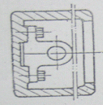


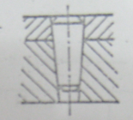
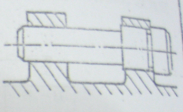
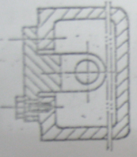
思考题
箱体内表面转化为外表面，制造装配方便
前段轴与1孔压入，孔1涨大，后段轴压入，已经改变了静配合性质，
销孔钻通，便于将销子直接打出

Slide 25
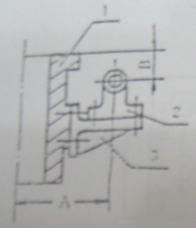

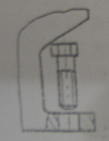
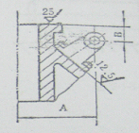
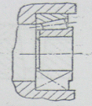
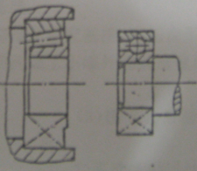

思考题
斜面上，难于同时保证A，B尺寸，可通过调整支架3的垂直位置保证B，调整轴承架2的水平位置保证A
螺钉长度超过空隙高度
台肩（轴肩）与轴承外环（内环）接触尺寸过大，造成外环（内环）不易拆卸

Slide 26
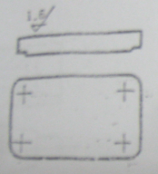
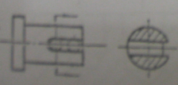
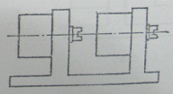
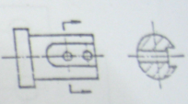
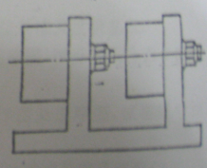
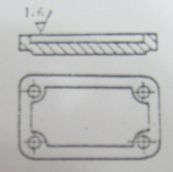
思考题
便于进刀、退刀
减少磨削表面
无法用螺丝刀，改用扳手

Slide 27
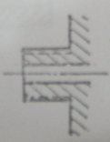
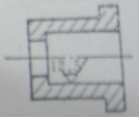
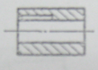
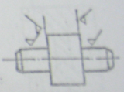
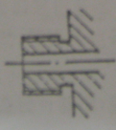
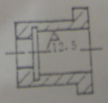
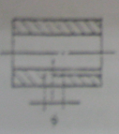
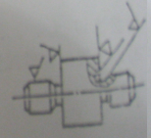
思考题
没有退刀槽，易损坏车刀，无法清根，螺帽不能到底
没有空刀槽，易损换镗刀
没有砂轮退刀槽，形成圆角无法装配
没有空刀槽，易损换插刀

Slide 28

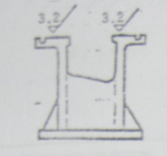
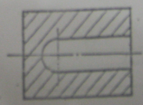

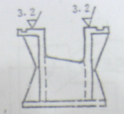
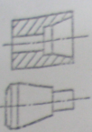
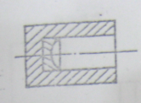
思考题
没有空刀槽
床身结构刚性差，没法大切削用量
球形内表面难加工，改成球面垫

Slide 29
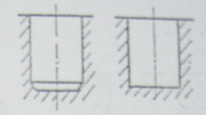
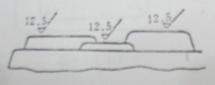
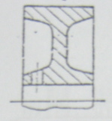

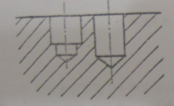
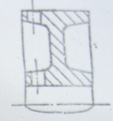
思考题
孔底形状应与刀具形状相同
三个凸台不等高，需三次走刀
只内圈上有孔刀具无法进入

Slide 30
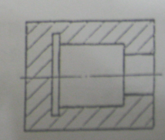
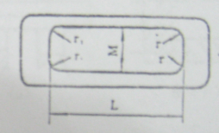




思考题
圆角半径不一致，需换刀
孔径内大外小
孔径内大外小，镗杆刚性差，改成内小外大，后支撑

